Slide 1
Control de Dispositivos Remotos utilizando MQTT
Luis Angel Martinez Vargas
Juan Pablo Chuc Herrera
Diego Angulo Marzuca
Iron Nathanael Angeles Fortier

Slide 2
Introduccion
"En esta práctica de Ingeniería en Desarrollo de Software, exploramos el fascinante mundo del Internet de las Cosas (IoT), centrándonos en el control remoto de dispositivos mediante el protocolo MQTT. MQTT, conocido por su ligereza, es ampliamente utilizado en aplicaciones IoT para la comunicación entre dispositivos. Nuestro objetivo principal es implementar un sistema de control remoto simple que permita encender y apagar dispositivos desde cualquier lugar con conexión a Internet. Además, ampliamos nuestro conocimiento desarrollando un sistema de monitoreo de temperatura durante 3 días consecutivos, enviando los datos a ThingSpeak para su análisis.

Slide 3
Los objetivos de la practica son
Implementar un sistema IoT que permita el control remoto de un dispositivo utilizando el protocolo MQTT.
Familiarizarse con la configuración de un servidor MQTT y la publicación/suscripción de mensajes.
Explorar el concepto de control remoto en el contexto del Internet de las Cosas.
Desarrollar un sistema de monitoreo de temperatura utilizando dispositivos IoT.
Recopilar datos de temperatura durante 3 días consecutivos.
Enviar los datos recopilados a ThingSpeak para su visualización y análisis utilizando un script en MATLAB.

Slide 4
Materiales necesarios
Placa de desarrollo compatible con MQTT.
Sensor de temperatura.
Cables de conexión.
Placa de prototipado.
Conexión a Internet.

Slide 5
Pasos a realizar
Paso 1: Configuración del Broker MQTT
Descripción: Configurar un servidor MQTT (broker), ya sea local o en la nube. Asegurarse de tener la dirección del broker, el puerto y las credenciales necesarias para la conexión.
Paso 2: Conexión del Dispositivo a la Placa de Desarrollo
Descripción: Conectar el dispositivo que deseas controlar a la placa de desarrollo siguiendo las especificaciones del datasheet. Asegurarse de tener las conexiones necesarias para el control del dispositivo (por ejemplo, conexión GPIO para un LED).
Paso 3: Programación de la Placa de Desarrollo
Descripción: Escribir un programa en el IDE de la placa de desarrollo para configurar la conexión MQTT con el broker. Implementar la lógica para controlar el dispositivo remoto (encendido/apagado) mediante mensajes MQTT. Asegurarse de manejar adecuadamente los mensajes recibidos y enviar las respuestas correspondientes al estado del dispositivo.

Slide 6
Pasos a realizar
Paso 4: Carga del Programa
Descripción: Cargar el programa en la placa de desarrollo y verificar que la conexión a ThingSpeak se establezca correctamente.
Paso 5: Recopilación de Datos de Temperatura
Descripción: Conectar el sensor de temperatura a la placa de desarrollo según las especificaciones del datasheet. Dejar funcionando el sistema de monitoreo durante 3 días consecutivos para recopilar datos de temperatura.
Paso 6: Análisis de Datos en ThingSpeak
Descripción: Acceder al canal de ThingSpeak y verificar que los datos de temperatura se estén actualizando durante el período de monitoreo. Utilizar un script en MATLAB para analizar los datos recopilados y obtener información relevante sobre las tendencias de temperatura.

Slide 7
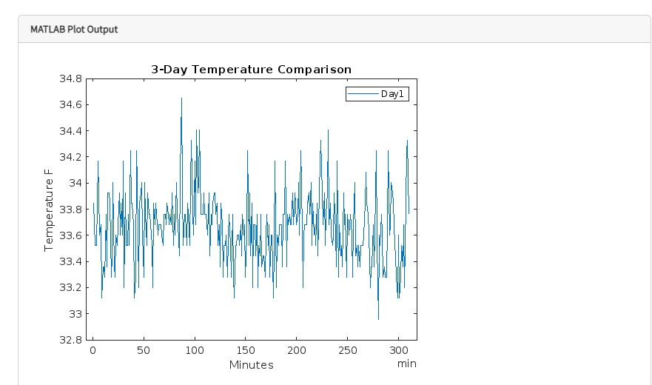
resultados

Slide 8
conclusion
Mediante este proyecto de monitoreo de temperatura con dispositivos IoT y control remoto utilizando MQTT, hemos ampliado nuestra comprensión sobre cómo los dispositivos pueden utilizarse para recopilar datos ambientales de manera efectiva y controlar dispositivos remotamente. Esta práctica proporciona una base sólida para futuros proyectos y exploraciones en el campo del Internet de las Cosas.

